Slide 1
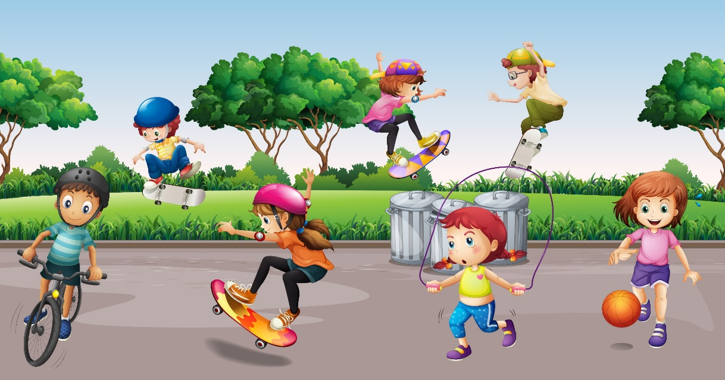
Муниципальное дошкольное образовательное автономное учреждение «Центр развития ребёнка – детский сад № 104 г. Орска»
Обобщение опыта работы
«Использование здорововьесберегающих технологий через досуговые мероприятия в летний оздоровительный период»
Инструктор по физкультуре 1 КК
Рябова Л.И

Slide 2
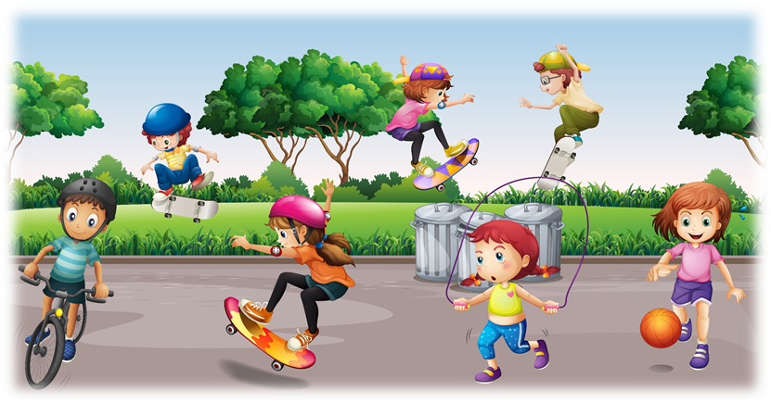
Проблема в современной системе образования – ориентация на здоровьесберегающее обучение и воспитание.
Решением является – комплексный подход к оздоровлению детей через использование здоровьесберегающих технологий

Slide 3
Основная цель летних оздоровительных мероприятий:
-создание благоприятных условий;
-максимальное использование летнего периода для укрепления здоровья воспитанников и закаливания детского организма;
- сохранение физического и психического здоровья детей с учётом их индивидуальных особенностей.

Slide 4

Задачи:
- реализация досуговых мероприятий;
- развитие самостоятельности, инициативности, любознательности и познавательной активности;
- создание условий, обеспечивающие охрану жизни и укрепления здоровья детей;
- повышение профессионального мастерства воспитателей и специалистов;
-осуществление просвещения родителей

Slide 5
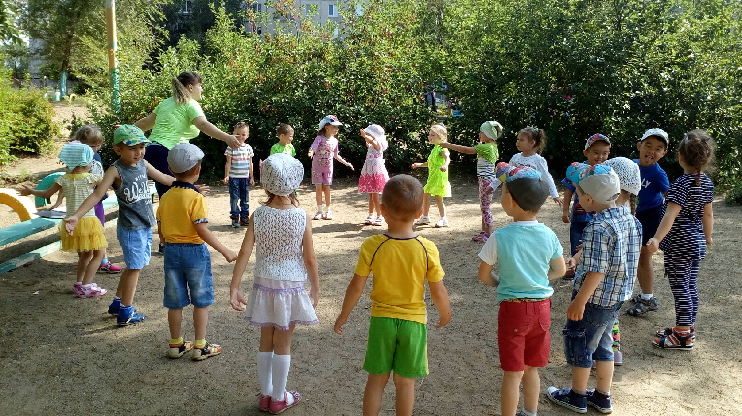
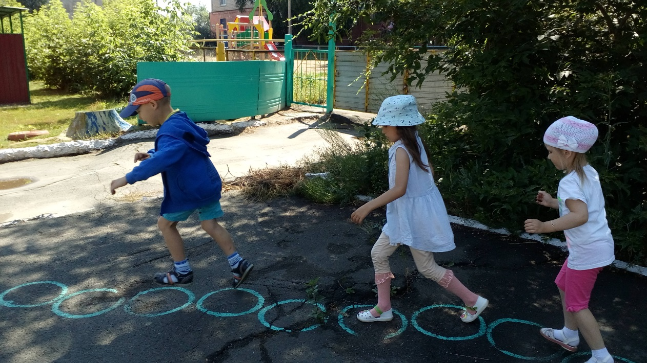
Утренняя гимнастика на свежем воздухе

Slide 6
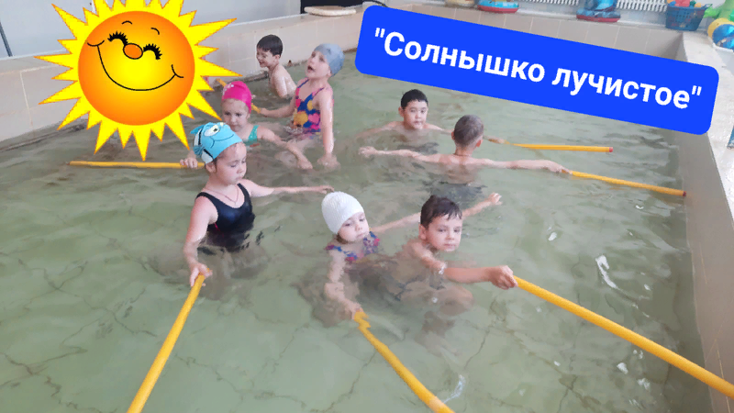
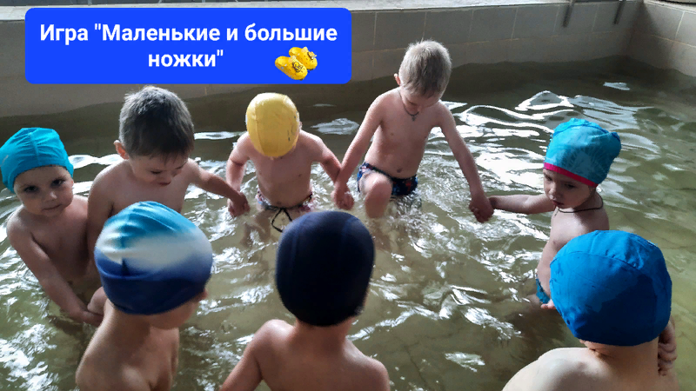
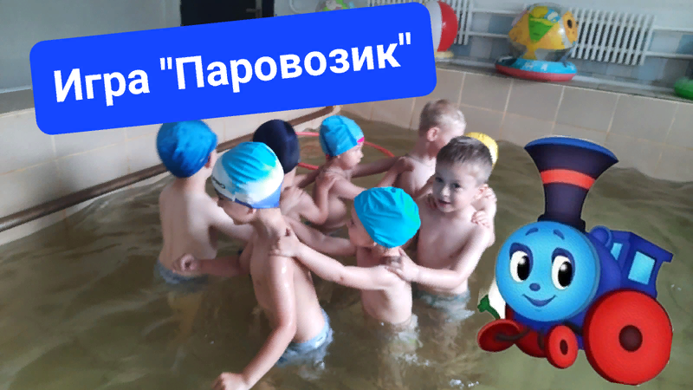
Плавание

Slide 7
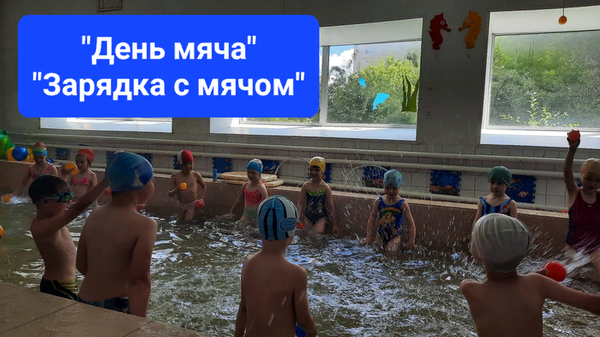
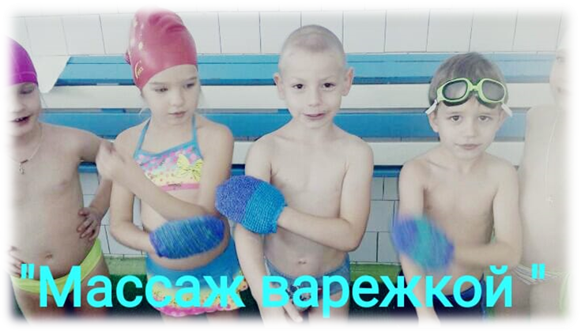
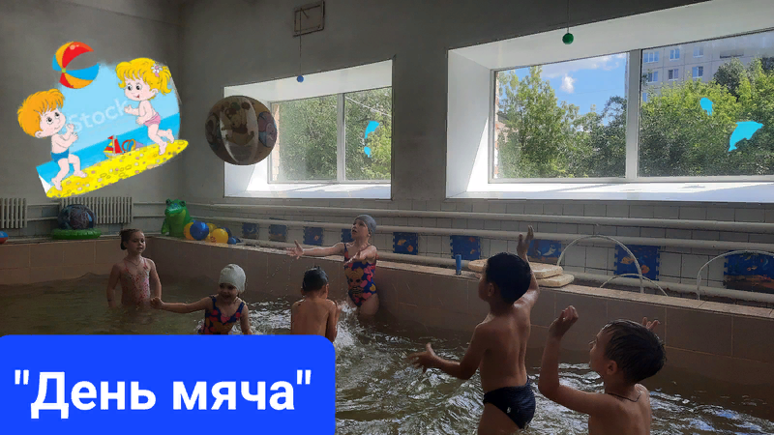
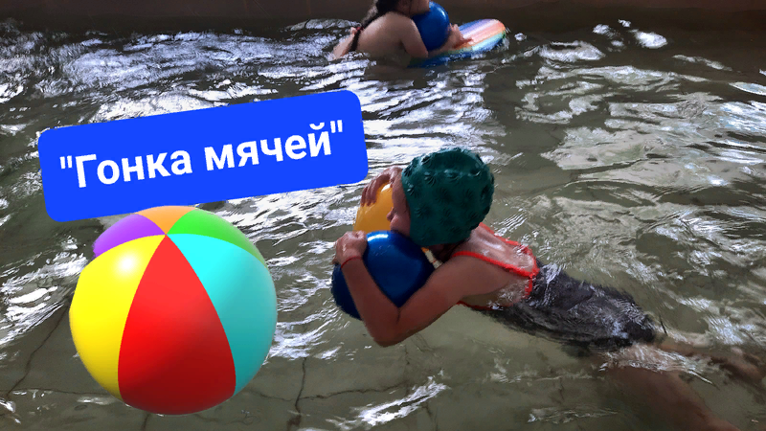

Slide 8
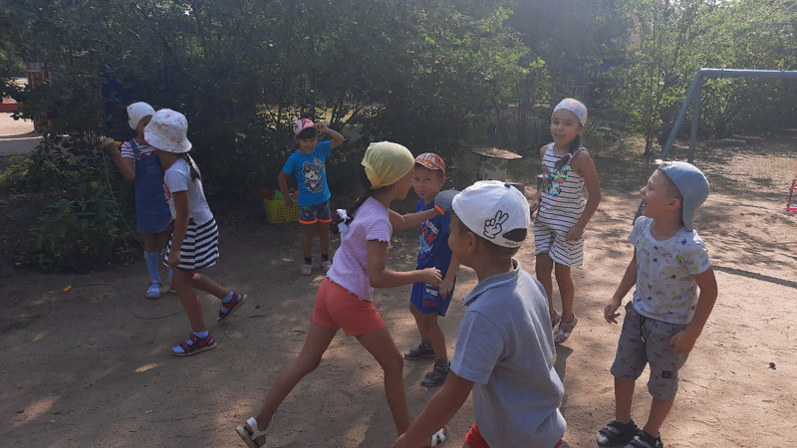
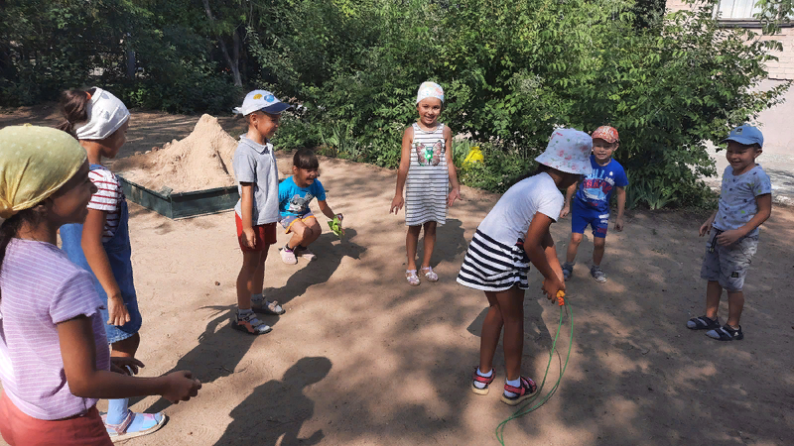
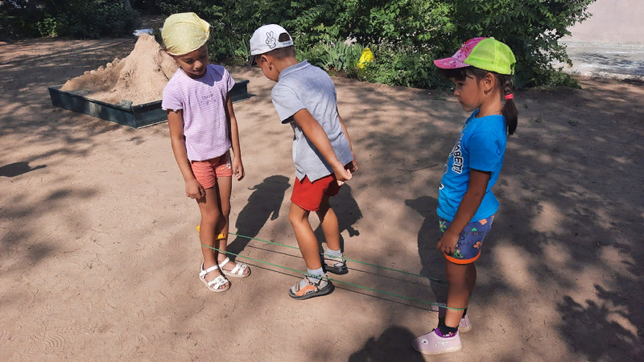
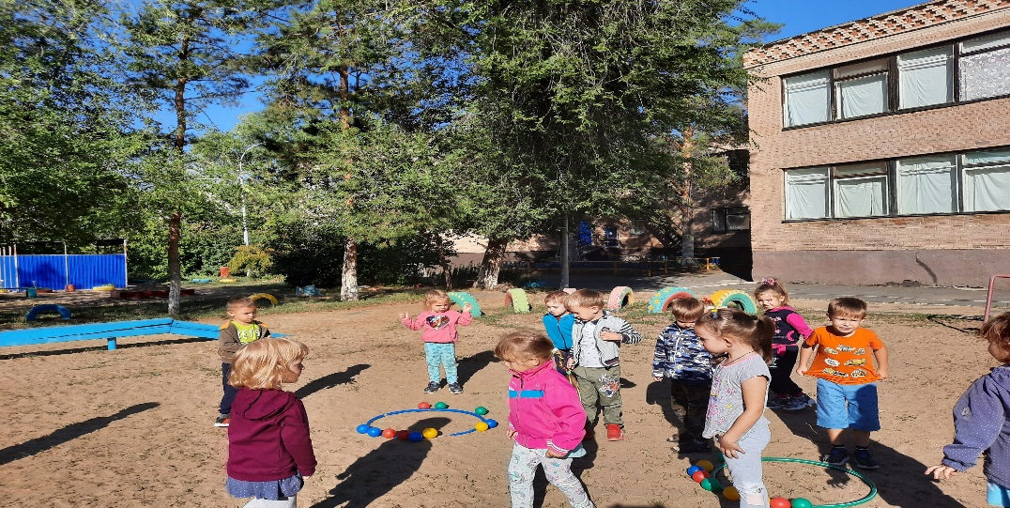
Подвижные игры на свежем воздухе

Slide 9
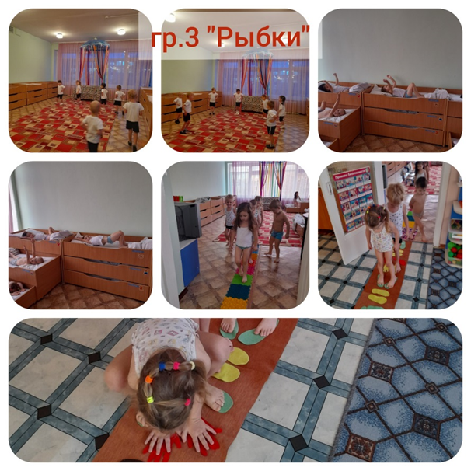
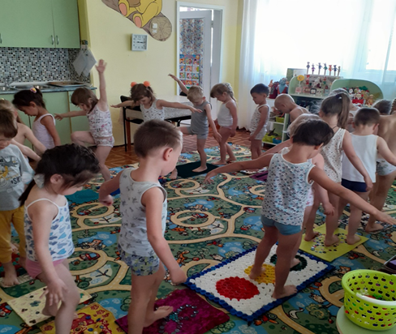
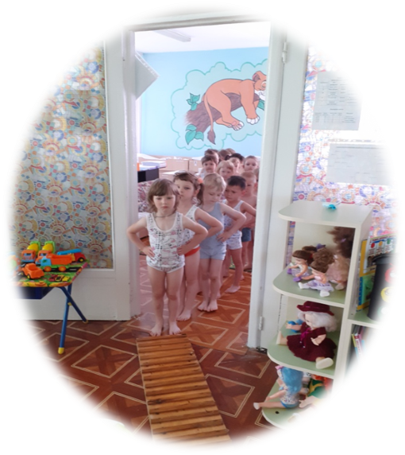
Бодрящая гимнастика после сна

Slide 10
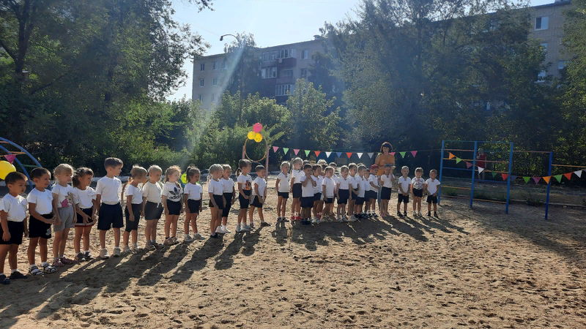
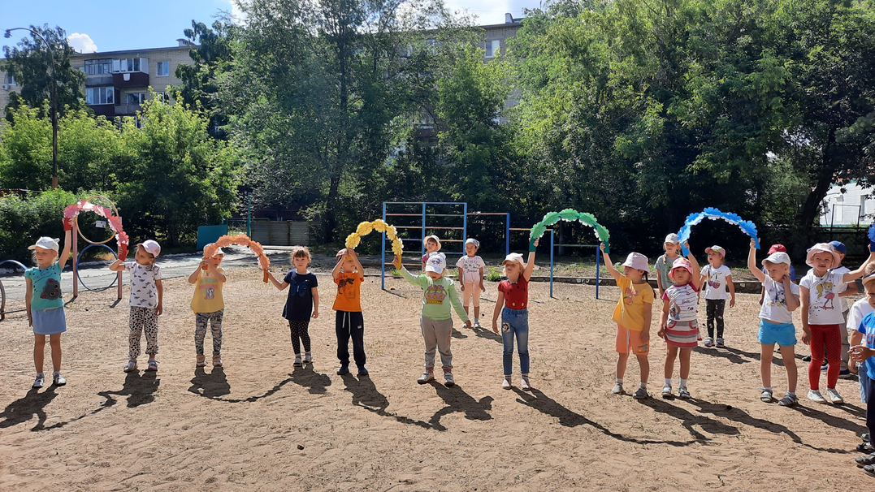
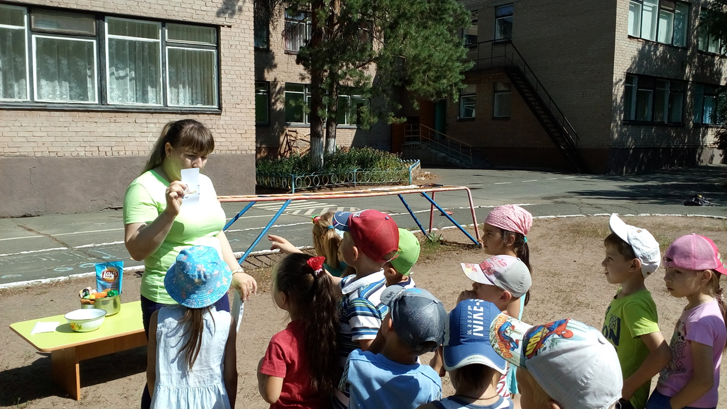
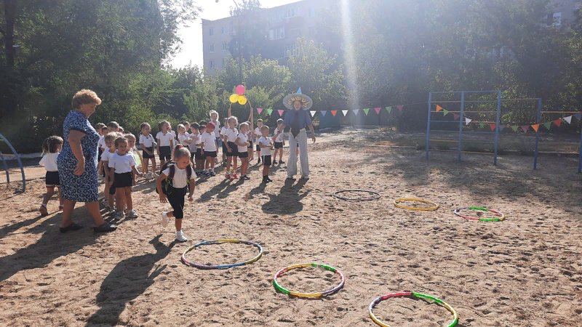
Праздники и досуги на свежем воздухе

Slide 11
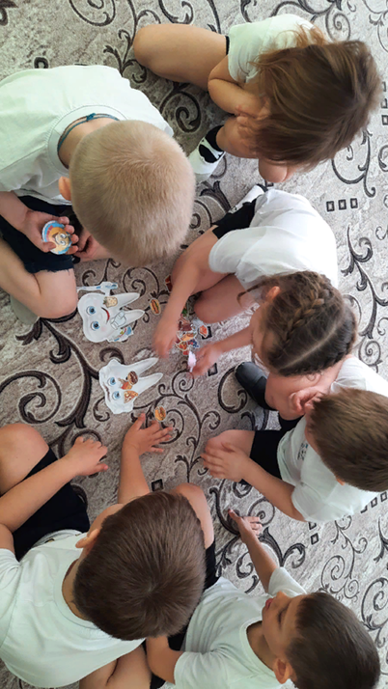
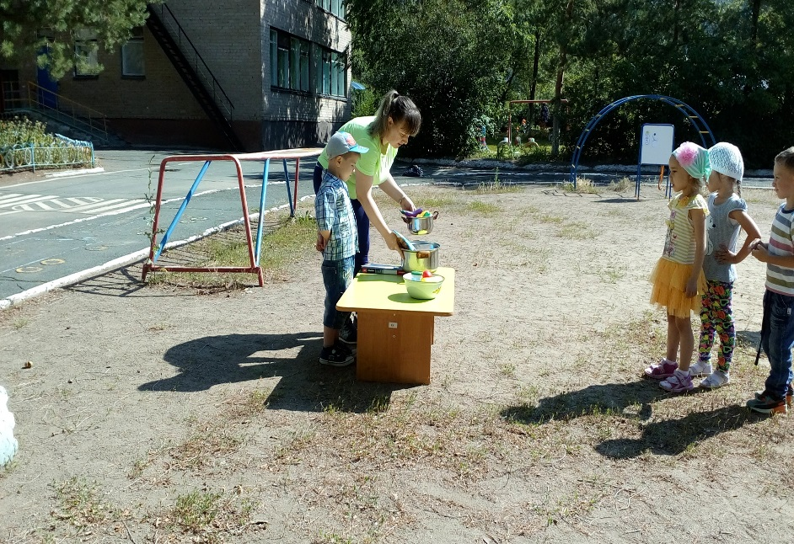
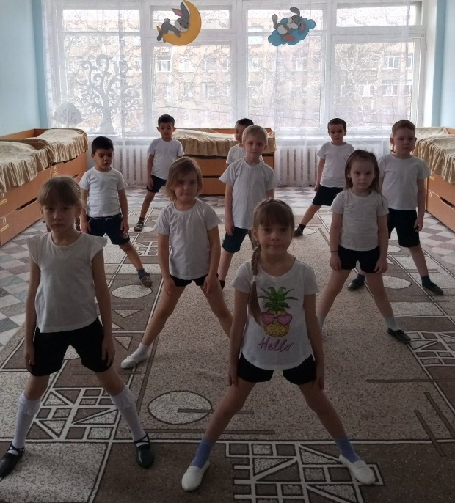
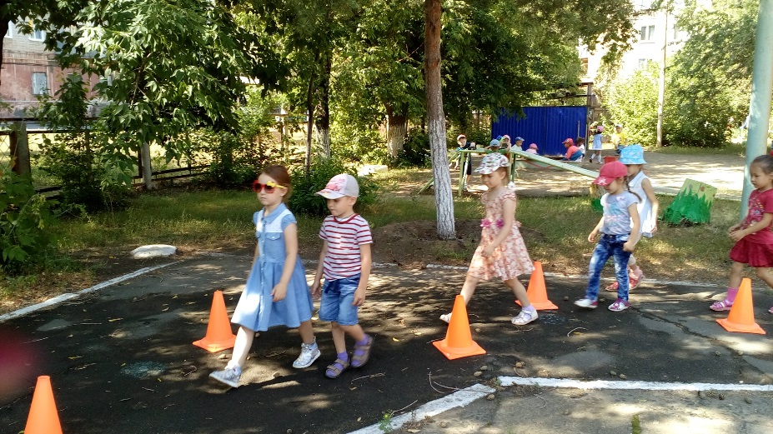
День здоровья

Slide 12
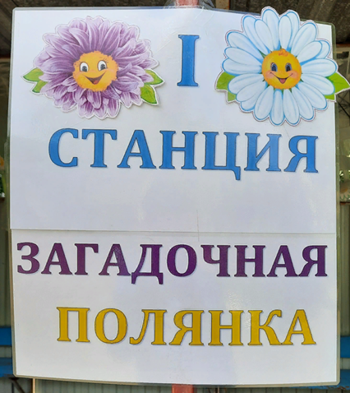
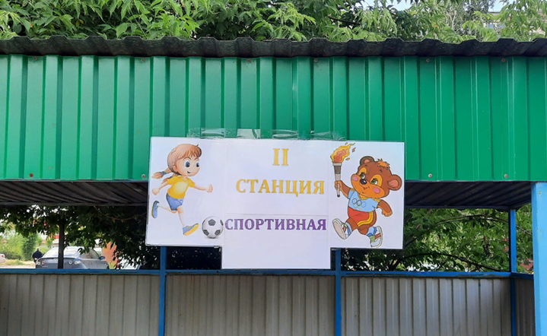
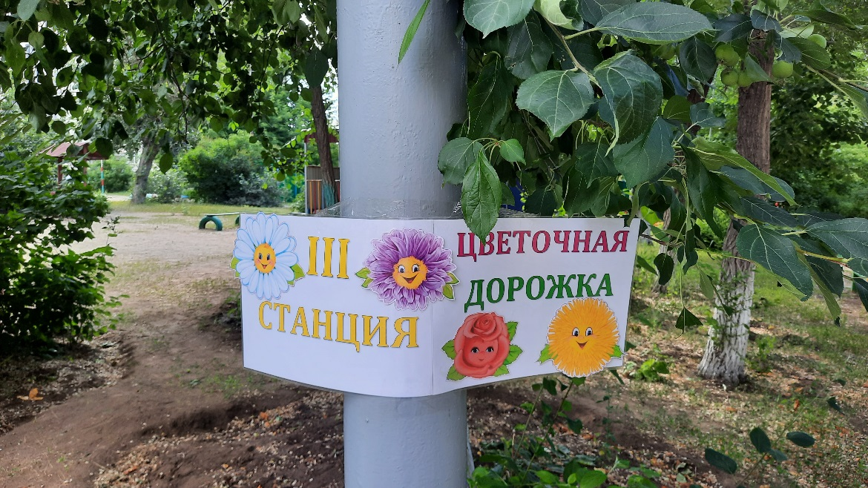
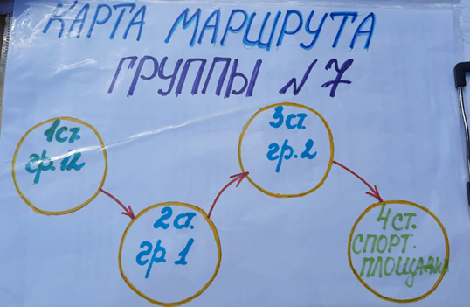
Прогулки по маршрутам

Slide 13
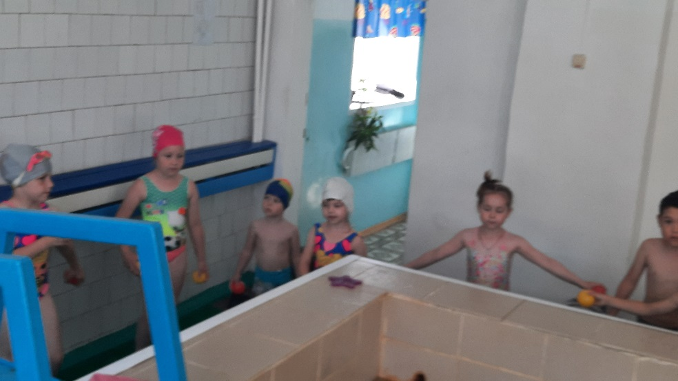

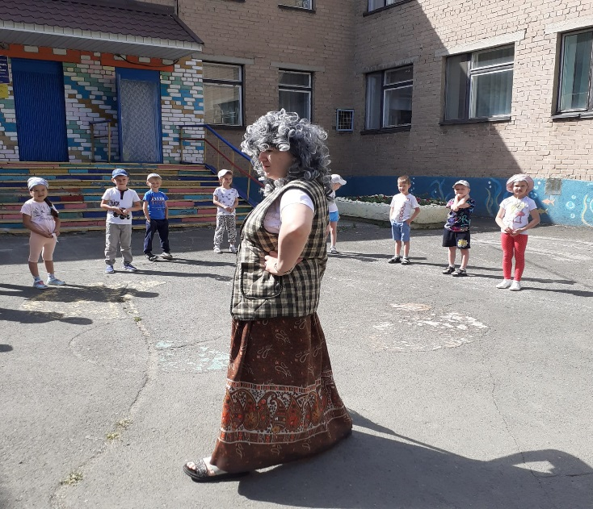
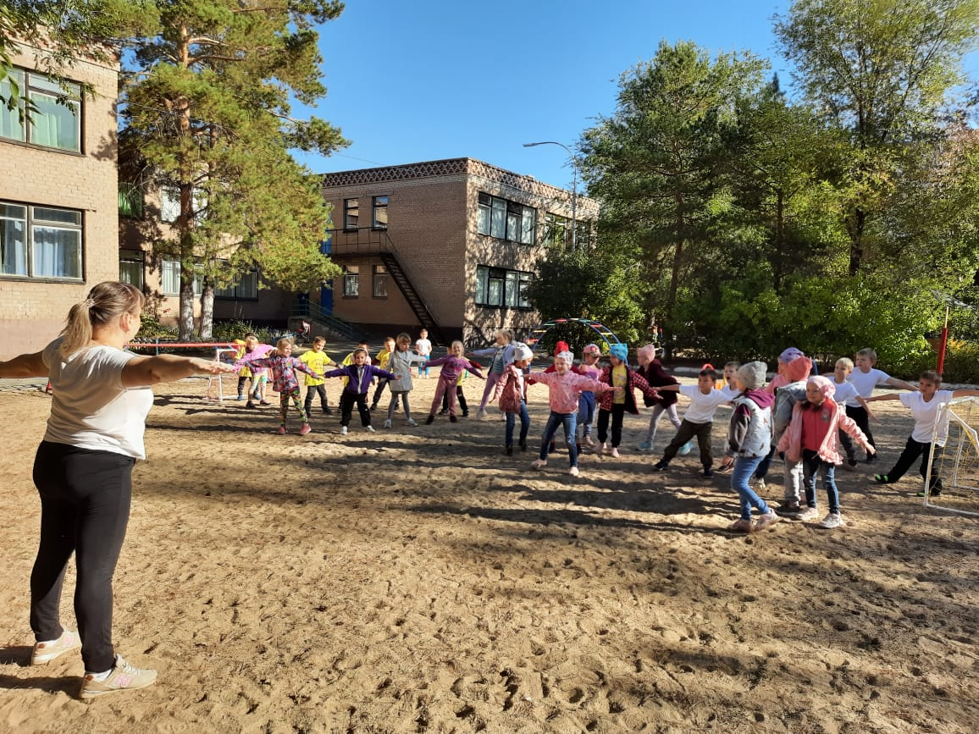
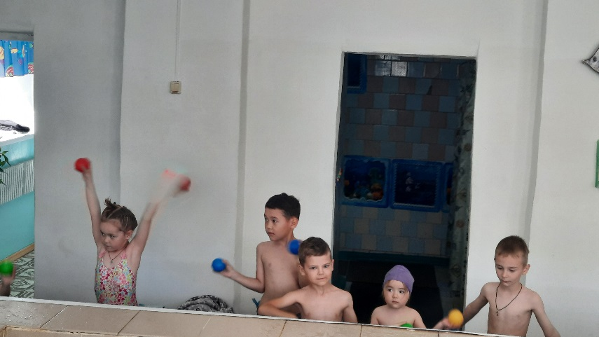
Флэшмоб

Slide 14



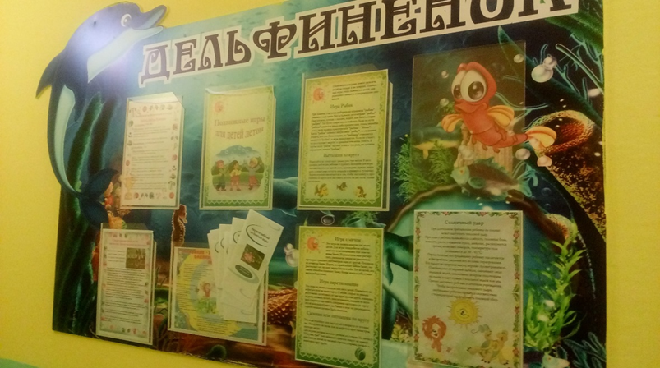
Просвещение родителей
https://lyuba.netboard.me/dyi6akmmvjjwju0/?link=6qa9NgCG-rptcBwMN-2e3OXI4M

Slide 15
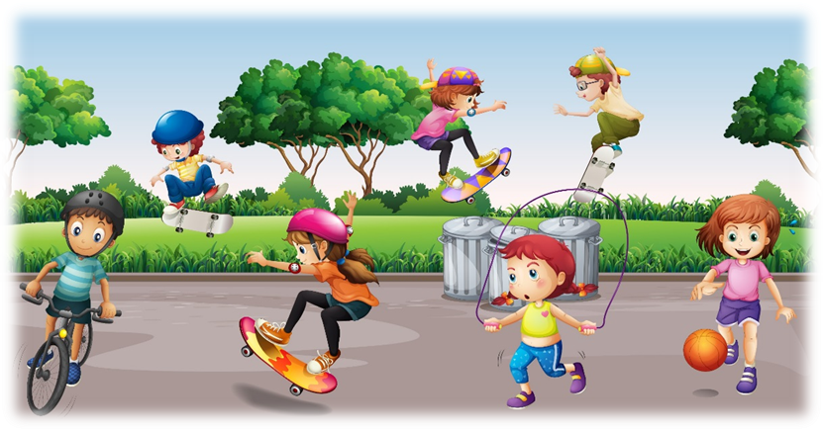
Спасибо за внимание!

